Slide 1
Sistema de Assistente de gerenciamento de tarefas
Feito por Felipe Teodoro, Lucas e João Pedro Pereira

Slide 2
Visão geral e contexto do sistema
Nesse projeto, iremos construir um sistema assistente virtual para organização de tarefas para facilitar a gestão e priorização de atividades diárias de cada usuário, de forma inicial estamos pensando em fazer uma interface Web, em que será possível adicionar e gerenciar as tarefas (CRUD) e também receber priorizações automáticas de tarefas por meio de prazos e de uma análise do histórico, nosso objetivo principal é aumentar a produtividade e diminuir o tempo gasto para se organizar e permitir que não se esqueça de realizar alguma tarefa por meio de apoio da API de uma IA

Slide 3
Possibilidade não priorizadas
Categorizar as tarefas como (Trabalho/Estudo e Pessoal)
Notificações (Não sabemos se é possível pela web)
Integrar com o calendário
Tarefas que forem constantes podem ser criadas de forma rápida
Relatórios de atividades concluídas

Slide 4
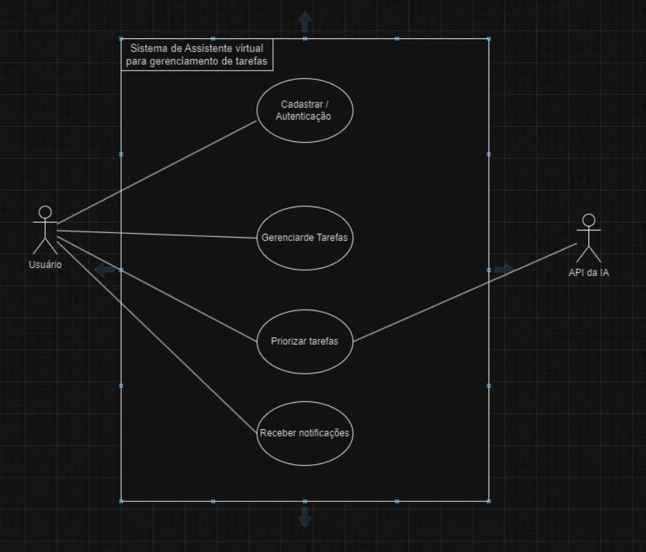
Diagrama de caso de uso macro

Slide 5
Cenários de caso de uso
UC-01
Nome do caso de uso
Cadastrar/Autenticação de usuário
Descrição
Usuário vai fazer login ou se cadastrar no site
Atores
Usuário
Pré-Condições
Estar no navegador
Fluxo principal
1.Usuário abre o aplicativo
2.Preenche os dados de nome e senha
3.O sistema confirma os dados
4.O usuário tem acesso ao sistema
Fluxo alternativo
1.O usuário digita nome ou senha inválido
2.O sistema exibe uma mensagem de erro e avisa para o usuário
Regra de execução
Se já existir um nome de usuário, uma mensagem de erro deve ser exibida solicitando que o usuário escolha outro nome.

Slide 6
Cenários de caso de uso
UC-02
Nome do caso de uso
Gerenciar tarefas
Descrição
Criar, ler, editar e excluir tarefas
Atores
Usuário
Pré-Condições
Usuário deve estar logado
Fluxo principal
1.Usuário o que quer fazer com a tarefa
2.O dado vai ser atualizado no banco de dados
Fluxo alternativo
1.O sistema não consegue atualizar o banco de dados
2.O sistema informa que não foi possível confirmar a ação
Regra de execução
O sistema deve validar os dados (campos) da tarefa antes de atualizar o banco de dados

Slide 7
Cenários de caso de uso
UC-03
Nome do caso de uso
Priorizar tarefas
Descrição
O sistema sugere uma ordem para a execução das tarefas
Atores
Usuário e API da IA
Pré-Condições
As tarefas devem estar cadastradas
Fluxo principal
1.Usuário solicita uma sugestão
2.API analisa as informações de cada tarefa e sugere as prioridades das tarefas
Fluxo alternativo
1.Não há nenhuma sugestão
2.O sistema mostra uma frase padrão avisando que a prioridade já está adequada
Regra de execução
Se a API de IA estiver fora do ar ou inacessível, o sistema exibe uma mensagem informando que a priorização não está disponível

Slide 8
Cenários de caso de uso
UC-04
Nome do caso de uso
Receber notificações
Descrição
Sistema envia lembrete das tarefas
Atores
Usuário
Pré-Condições
Tarefa deve ter algum lembrete configurado
Fluxo principal
1.Sistema verifica as tarefas
2.Envia a notificação de acordo com a data da tarefa
Fluxo alternativo
O usuário ignora a notificação e arquiva a notificação
Regra de execução
O sistema deve verificar se as notificações estão ativadas para cada tarefa antes de enviar o lembrete.

Slide 9
Plano de Implementação Inicial
Interface e infraestrutura
Configuração do banco de dados, possivelmente no MySQL, e entender quais são os dados que serão necessários
Desenvolver a interface Web
Autenticação (Login)
CRUD das tarefas
Implementar as funcionalidades de criar, ler, editar e excluir
Integração com API
Configurar a API do google studio e ver a possibilidade de usar o sistema multi agente
Realizar testes para ver se a API faz o que estamos querendo
Notificações e Relatórios
Integração com calendário
Implementar lembretes
Implementar relatórios
Testes finais (No dia 28/11)
Integração completa do sistema

Slide 10
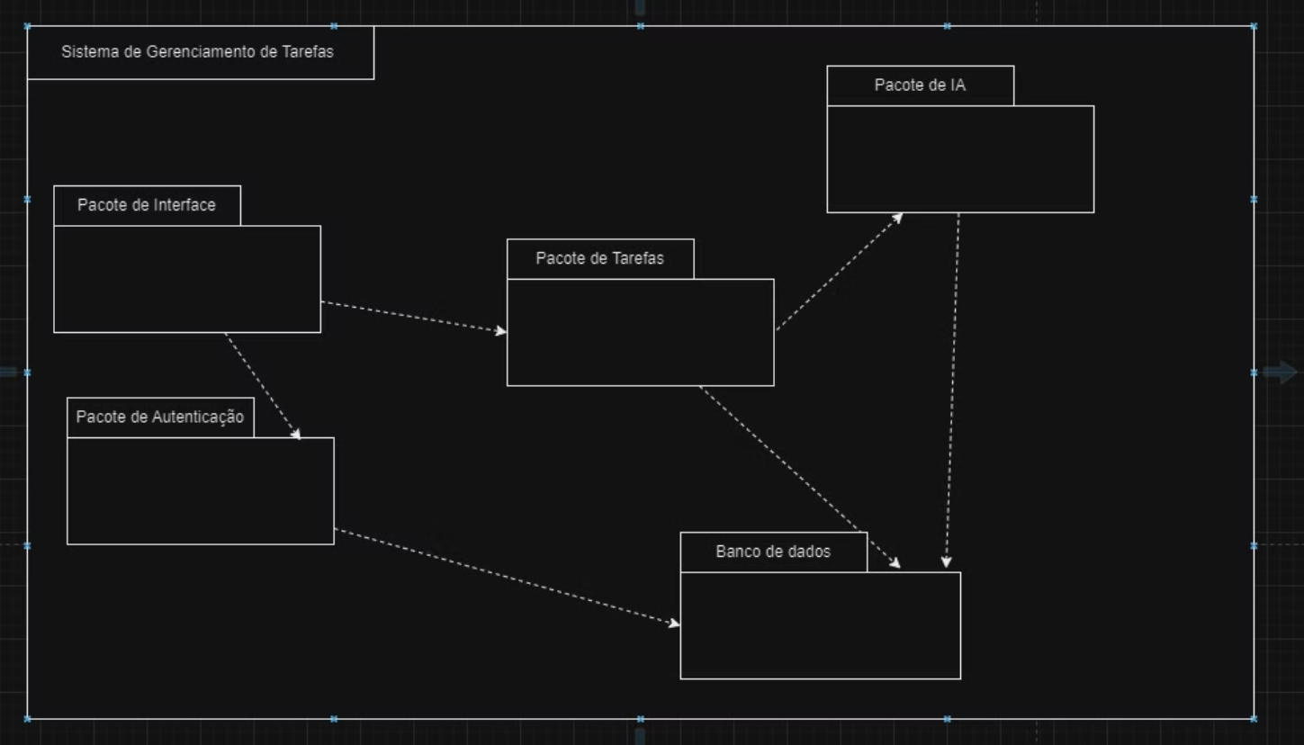
Diagrama de pacotes

Slide 11
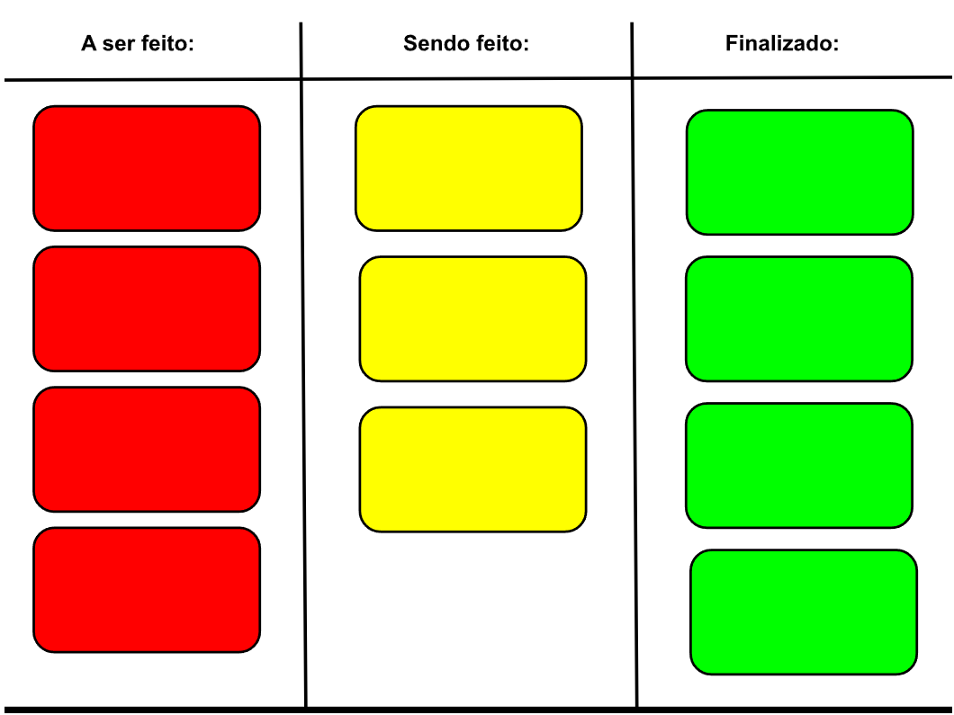
Bonus: Preview da visão:

Slide 12
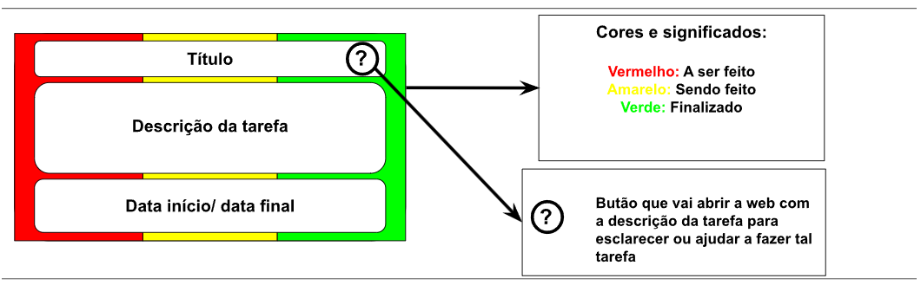
Bonus: Preview da visão:

